Slide 1

الموقع السياحي الأهرمات في مصر

Slide 2
جدول المحتويات
01
كتابة نبذة عن تاريخ الموقع السياحي.
02
جغرافية الموقع السياحي.
03
الأهمية الاقتصادية لهذا الموقع السياحي.
04
إدراج فيديو بآخر العرض يقترح فيه طرقًا لترويج هذا الموقع السياحي على خارطة العالم.

Slide 3
تاريخ الموقع الأهرمات
تعد الأهرامات المصرية إحدى عجائب الدنيا السبع. بناها المصريون القدماء بين 2630 و 1530 قبل الميلاد. وقد استخدمت أيضا كمقابر للملوك والملكات. ويعد هرم خوفو الواقع غرب الجيزة لأكبر بينها. وهي معلم سياحي لا مثيل له.
رغم مرور آلاف السنين على بنائها ما تزال الأهرامات أقوى رموز الحضارة المصرية حتى يومنا هذا. ولا تعد الأهرامات هدف كل زائر لمصر وحسب، فهي أيضا مصدر إلهام للفن والحياة الثقافية في بلاد النيل. بنيت الأهرامات من حجارة ضخمة تم نقلها من منطقة اسوان حنوب القاهرة عبر نهر النيل الذي كان يصل آنذاك إلى منطقة الأهرامات. ويذكر المؤرخ اليوناني أن بناء الهرم الواحد وتجهيزه اسغرق عشرات السنوات.

Slide 4
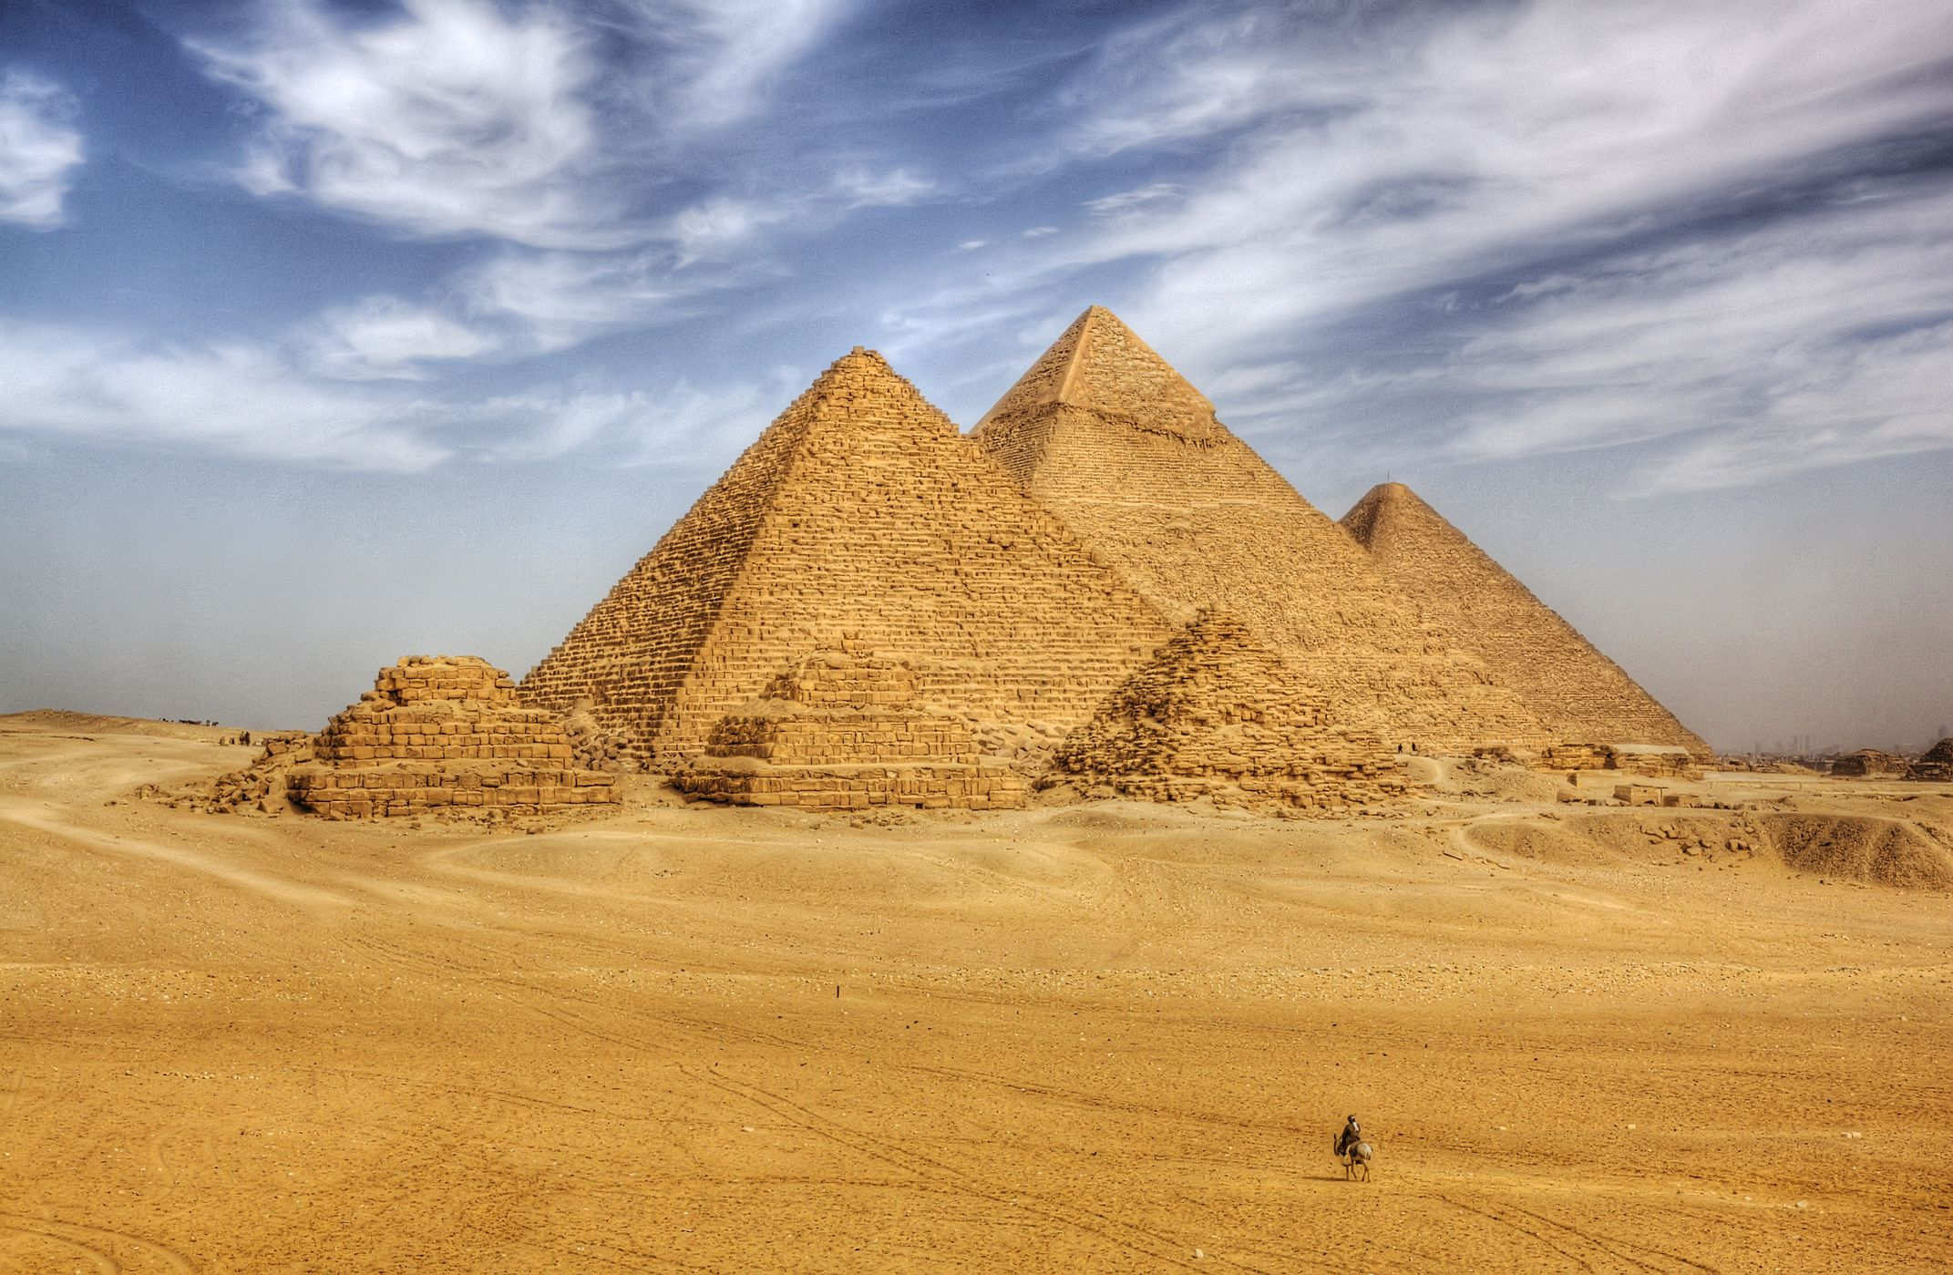
جغرافية الموقع الأهرمات
تقع الأهرامات المصرية الثلاثة في محافظة الجيزة إحدى محافظات جمهورية مصر العربية، أمّا موقعها في هذه المحافظة فهي تقع على الهضبة التي تعرف باسم هضبة الجيزة، وهذه المحافظة بدورها واقعة على غرب نهر النيل العظيم

Slide 5

الأهمية الاقتصادية لهذا الموقع السياحي.
أوضحت التجارب الحديثة فى الدول التى تمتلك تراثا ومواقع اثرية أن أهميّة هذا التراث الإنسانى الاقتصادية تكمُن فى كونِها مُساهِماً رئيسياً فى دعم الاقتصاد، سواء أكان ذلك بشكل مباشر أو غير مباشر، ومن أبرز الأوجه الاقتصادية التى تُسهم الآثار فيها نجد أنشطة تجارية من فنادق ومحال ووسائل انتقال ومطاعم وشركات سياحة وحرف يدوية للهدايا، وكلها أنشطة توفير فُرص عمل، ويؤدى الاستثمار فى قطاعات الثقافة والمواقع الأثرية المختلفة إلى إحداث تنمية مستدامة بتلك المناطق خاصة الفقيرة, الأمر الذى يُحقق الاستقرار السكانى ودعم مختلف قطاعات المجتمع.

Slide 6

Multimedia
Mars
Despite being red, Mars is a cold place. It’s full of iron oxide dust
Insert your multimedia content here

